Slide 1
Преимущества использования универсальных шлюзов безопасности в корпоративных сетях
Presented by:
Denis Revenko
Product manager ZyXEL CA&C
2015

Slide 2
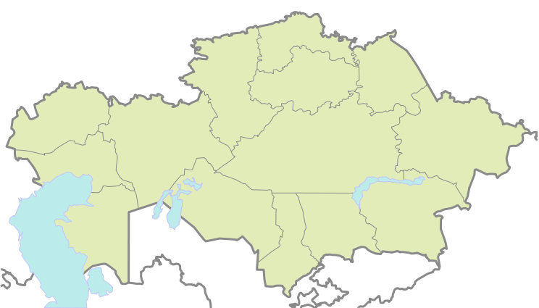

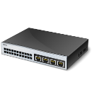









Пример построения корпоративной сети
UnMgmt PoE Switch
UnMgmt PoE Switch
WLAN
Controller
Wireless LAN
Home Office
L2 Mgmt PoE Switch
HotSpot
Wireless LAN
FirewallUTM
VPN
SSL VPN
HQ
IPSec VPN
Partner Office
FirewallUTM
VPN
L3 Mgmt Switch
L2 Mgmt Switch
IP АТС
IPSec VPN
IPSec VPN
IPSec VPN
Branch #1
Branch #N
FirewallUTM
VPN
L2 Smart Switch
Branch #2
L2 Smart PoE Switch
HotSpot
Wireless LAN

Slide 3
Сетевая безопасность

Slide 4















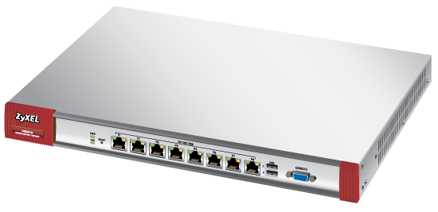












Сценарий с сервисами UTM
Удаленные
рабочие
столы
Расширение
сети
Сервер инвенто-ризации
Файловый сервер
Антивирус
Предотвращение
вторжений
Приложения не имеющие отношения к работе
Бизнес аналитика
Веб-приложения
Системы OA, ERP, CRM
Сервер эл.почты
Антиспам
Контентная фильтрация
Патруль приложений
DMZ resources
Бизнес-приложения
Internet
Вирусы, атаки, вредоносные веб-сайты, спам
Сотрудники

Slide 5
Аппаратный антивирус
Преимущества:
Обнаружение известных вирусов на границе сети
Возможность постоянного обновления пользовательских сигнатур
Сканирование файлов передаваемых по протоколам HTTP, FTP,
SMTP, POP3 и IMAP4
  Сканирование архивов
  Сканирование файлов любого размера
Сбор статистики об обнаруженных вирусах
    на устройстве;
    на внешнем USB-накопителе
    в БД программы мониторинга
    на сервере Syslog

Slide 6
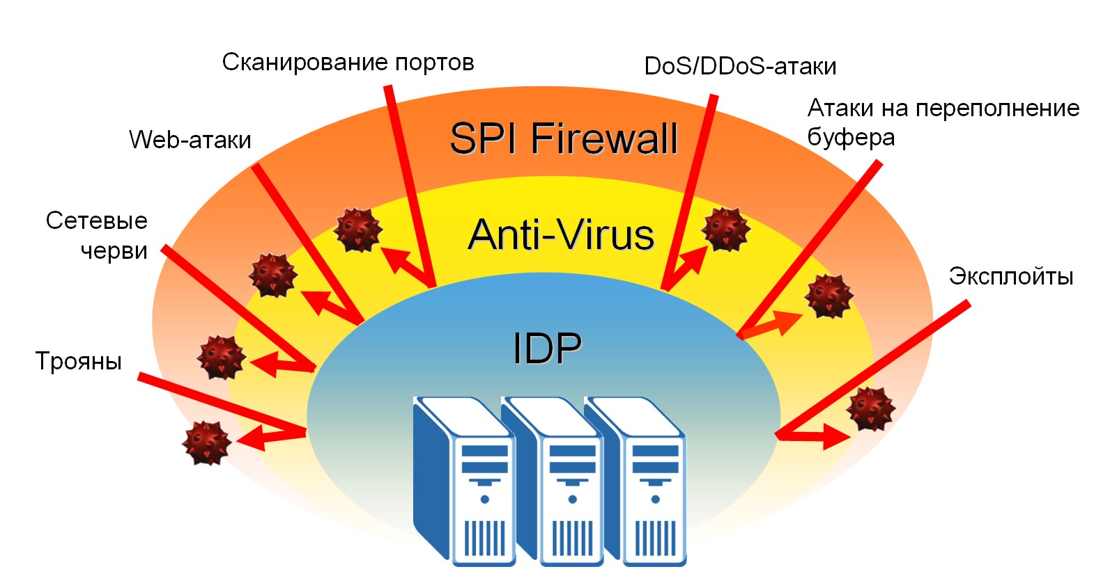
Предотвращение вторжений. IDP
  Защита конфиденциальной информации компании от хищения злоумышленниками
  Нейтрализация атак способных надолго вывести из строя серверы компании
  Обнаружение и нейтрализация вредоносного ПО на компьютерах сотрудников
  Безопасное использование веб-сервисов необходимых для ведения бизнеса
  Предотвращение захвата злоумышленниками контроля над компьютерными системами компании

Slide 7
Предотвращение вторжений. IDP
Преимущества:
Обнаружение и блокирование атак с использованием сигнатур
Обнаружение и блокирование атак по аномалиям поведения и аномалиям
сетевых протоколов
Автоматическое своевременное добавление сигнатур новых атак
Возможность создания пользовательских сигнатур
Обнаружение и нейтрализация
  сетевых червей
  троянов
  бэкдоров
  эксплойтов
  кейлогеров
  веб-атак типа XSS и SQL Injection
  атак DoS и DDoS
  сканирования
Сбор статистики по обнаруженным/нейтрализованным атакам
    на устройстве
    на внешнем USB-накопителе
    в БД программы мониторинга
    на сервере Syslog

Slide 8
Патруль приложений
  Преимущества:
  Идентификация трафика сетевых приложений путем анализа пакетов с 4 по 7 уровень OSI
  Автоматически обновляемая база сигнатур
  Приоритезация, управление полосой пропускания, блокирование и/или сбор статистики по приложениям
  Возможность взять под контроль или заблокировать приложения
  не имеющие отношения к работе (P2P, IM, Social Media, Streaming Video/Audio и т.п.)
  Возможность обеспечить QoS для бизнес-приложений таких как
  IP-телефония, конференцсвязь, и др.
  Сбор статистики о работе патруля приложений
    на устройстве
    на внешнем USB-накопителе
    в БД программы мониторинга
    на сервере Syslog

Slide 9
Патруль приложений
Возможность создавать политики для отдельных приложений, категорий и групп
Обмен мгновенными сообщениями (61)
  Google Talk, MSN, IRC, etc.
Пиринговые сети (74)
  uTorrent, eMule, Depositefiles, etc.
Файлообменные ресурсы и клиенты (89)
Потоковая передача
IP-телефония
  Skype, H.323, SIP, NetMeeting, etc.
Базы данных
Игры
Управление сетью
Удаленный терминальный доступ
Прокси-серверы и VPN
Веб-приложения
  Amazon, Yahoo, Adobe.com, etc.
Обновления безопасности
Интернет-пейджеры
Сетевые протоколы
Бизнес-приложения
Социальные сети
  Facebook, Livejournal, Twitter, Vkontakte, Odnoklassniki, etc.

Slide 10
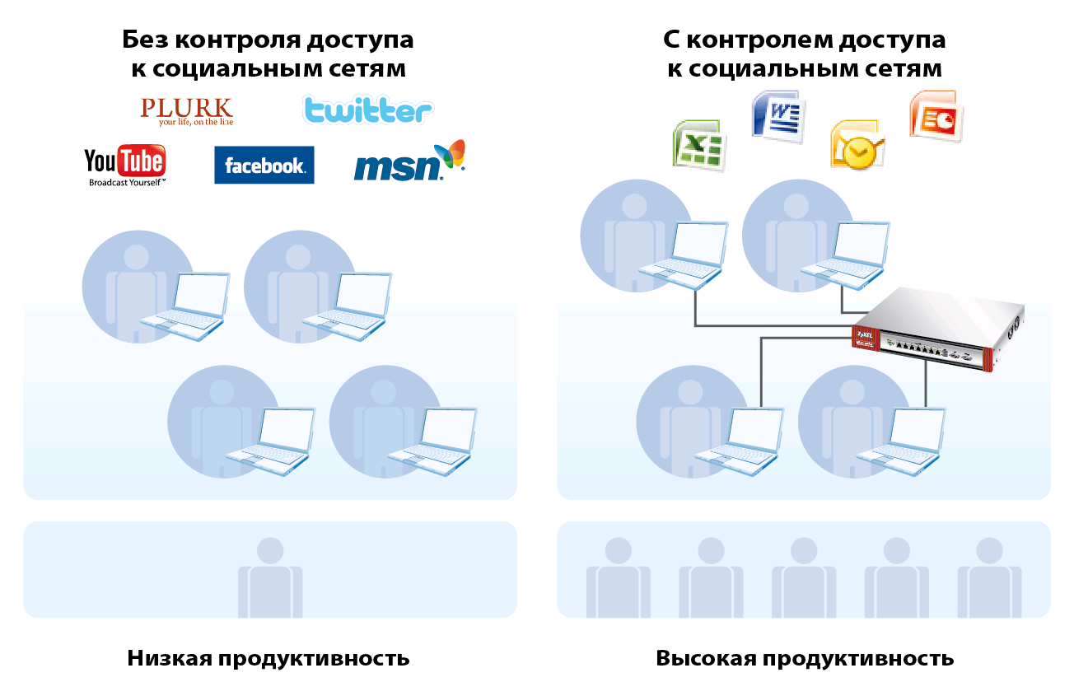
Контентная фильтрация
  Возможность ограничить доступ сотрудников к веб-сайтам не имеющим отношения к рабочим вопросам
  Блокирование доступа к вредоносным сайтам
  Защита от фишинга
Контентная фильтрация
Список разрешенных сайтов Список запрещенных сайтов Блокировка по ключевым словам Блокировка Java Блокировка ActiveX Блокировка веб-прокси Блокировка Cookies Фильтрация по категориям (использование облачных сервисов)

Slide 11
Антиспам
Преимущества:
Последовательная фильтрация:
  Проверка репутации отправителя по базе. Фильтрация до 80% спама
  Обнаружение повторяющихся шаблонов - это обнаружения спама по его главным особенностям – массовому распространению и повторяющимся элементам. Фильтрация до 99% спама
  Антивирусная проверка вложений.
Обнаружение спама через считанные минуты после начала рассылки
Сканирование трафика SMTP и POP3
Обнаружение не зависит от формата, языка и кодировки сообщений
Сбор статистики
    на устройстве
    на внешнем USB-накопителе
    в БД программы мониторинга
    на сервере Syslog

Slide 12



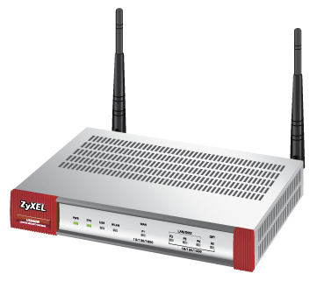


Сеть на базе VPN
Главный офис
Выездной сотрудник
IKEv2
Удаленные
рабочие
столы
Расширение
сети
Сервер инвенто-ризации
Файловый сервер
Филиал
IPSec VPN HA
Бизнес аналитика
Веб-приложения
Системы OA, ERP, CRM
Сервер эл.почты
IPSec VPN
(IPSec VPN Client)
Офис партнера
IPSec IKEv2
VPN
Выездной сотрудник
SSL VPN
L2TP over IPSec VPN
IPSec VPN
Выездной сотрудник
Удаленный сотрудник
Выездной сотрудник

Slide 13
Новые функции VPN
Новые функции VPN
IPv6 IPSec VPN
возможность создавать IPSec VPN между удаленными сетями IPv6
IKEv2 IPSec VPN
быстрое согласование ассоциаций безопасности IKE SA /IPSec SA и генерация
ключей шифрования
защищенность от DoS-атак
большая надежность соединений (встроенные механизмы проверки доступности удаленного шлюза и прохождения NAT (DPD и NAT-T) )
поддержка аутентификации EAP (штатно поддерживается в MS Windows 7/8,
можно использовать для клиентских подключений)
IPSec VPN user-based PSK
возможность назначать ID и PSK (pre-shared key)
для каждого клиента IPSec VPN
позволяет упростить настройку многочисленных туннелей IPv4 IPSec VPN
при топологии “звезда” не снижая уровень безопасности
Клиент SSL VPN для Mac OS X
программный клиент SecuExtender для Mac OS X для клиентского
SSL-подключения к ZyWALL/USG. Пробный период 30 дней. Требуется лицензия.

Slide 14
Инспектирование SSL
Преимущества использования инспектирования SSL
Повышение эффективности сервисов безопасности
  Возможность применение патруля приложений, антивируса и контентной фильтрации к шифрованному трафику SSL
Блокирование невидимой угрозы
  Обнаружение и блокирование вредоносных программ трафик которых обычно остается незамеченным благодаря шифрованию SSL
Соблюдение конфиденциальности пользователей
  Настраиваемый список доверенных веб-ресурсов для которых инспектирование не используется (интернет-банки, медицинские учреждения, электронные сервисы правительства и т.п.)
  Список используемых сертификатов позволяет занести ресурс в список доверенных ресурсов одним кликом

Slide 15


Инспектирование SSL
  Принцип работы
Сканирование
Контентная фильтрация
Предотвращение вторжений
Антивирус
Патруль приложений
Клиент SSL
Сервер SSL
Соединение SSL
Соединение SSL
Дешифрование
Шифрование

Slide 16
Резервирование
Резервирование WAN (WAN High Availability)
Резервирование VPN (VPN High Availability)
Резервирование устройства (Device High Availability)
WAN HA
VPN HA
Device HA

Slide 17







Резервирование WAN
Объединение каналов Интернета в WAN-транк
Одновременное использование нескольких каналов с балансировкой нагрузки
Переход на резервный канал (например 3G/4G) в случае отказа основных
LAN
WAN
ISP1
DSL-модем
ISP2
Коммутатор
WAN-транк
Модем 3G/4G
ISP3

Slide 18
Резервирование устройства
Резервирование устройства в режиме Active-Passive
Резервное устройство начинает работу в случае сбоя на основном устройстве
LAN
WAN
Коммутатор
DSL-модем
Master Device
ISP
Коммутатор
Slave Device

Slide 19
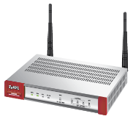
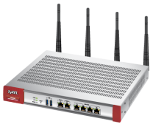
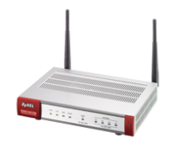
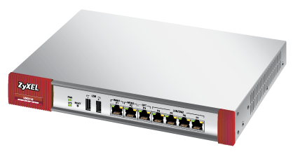
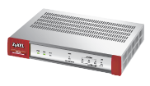
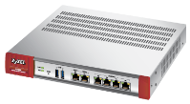
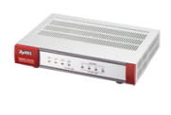
Универсальные шлюзы безопасности ZyXEL
ZyWALL1100
USG 1900
ZyWALL 310
ZyWALL 110
USG 60/60W
USG 20/20W
USG 40/40W
 | Удаленные офисы/малый бизнес |  |  | Малый и средний бизнес
Модель | USG 20/20W | USG 40/40W | USG 60/60W | ZyWALL 110 | ZyWALL 310 | ZyWALL 1100 | USG 1900
Интерфейсы | 1xWAN 4xLAN 1xUSB 2.0 802.11b/g/n (20W only) | 1xWAN 1xWAN/LAN 3xLAN 1xUSB 802.11b/g/n (USG40W only) | 2xWAN 4xLAN 2xUSB 802.11a/b/g/n (USG60W only) | 2xWAN 1xWAN/LAN 4xLAN 2xUSB | 8xWAN/LAN 2xUSB | 8xWAN/LAN 2xUSB | 8xWAN/LAN 2xUSB
Firewall,Мбит/с | 175 | 400 | 1 000 | 1 600 | 5 000 | 6 000 | 7 000
IPSec VPN, Мбит/с | 75 | 100 | 180 | 400 | 650 | 800 | 900
UTM, Мбит/с | - | 50 | 90 | 250 | 400 | 500 | 600
Сессии NAT | 10 000 | 20 000 | 40 000 | 60 000 | 100 000 | 500 000 | 500 000
Tуннели IPSec/SSL | 5/1 | 10/7 | 20/12 | 100/25 | 300/50 | 1 000/250 | 2 000/755

Slide 20
9 причин выбрать ZyWALL USG
Высокая производительность
Одни из лучших в отрасли показатели пропускной способности Firewall, VPN
и UTM
Эффективные сервисы UTM
Сервисы сетевой безопасности AV/IDP/AP/CF/AS от лучших в отрасли поставщиков
Гибкий контроль над сетевыми приложениями
Возможность разрешить Facebook, но запретить игры на Facebook
Блокирование невидимой угрозы
Инспектирование трафика SSL позволяет обнаруживать то, что обычно скрыто шифрованием.
Высокая надежность
Резервирование каналов Интернета, VPN и самого устройства
Централизованное управление WLAN
Встроенный контроллер WLAN для централизованного развертывания и администрирования беспроводных сетей
Простота и гибкость настройки безопасности
Простая настройка и гибкость применения UTM с новой концепцией унифицированных политик безопасности
Новые функции и улучшения бесплатно
Новые функции и всесторонние улучшения ZyWALL и USG с бесплатным обновлением микропрограмм от ZyXEL
Низкая стоимость владения
Высокоинтегрированные ZyWALL и USG сочетают в себе весь функционал необходимый малому и среднему бизнесу заменяя собой несколько отдельных устройств

Slide 21
СПАСИБО ЗА ВНИМАНИЕ!

Slide 22

Make the World Connect
www.zyxel.kz

